Slide 1
DERECHOS REALES
SON LOS QUE CREAN UNA RELACIÓN DIRECTA E INMEDIATA ENTRE UNA PERSONA Y UNA COSA
PERSONA
SUJETO ACTIVO
COSA
OBJETO

Slide 2
Derechos reales
según NUEVO CC con vigencia a partir de agosto/15
Es el poder jurídico, de estructura legal, que se ejerce directamente sobre su objeto, en forma autónoma y que atribuye a su titular las facultades de persecución y preferencia, y las demás previstas en este Código.
El derecho real se ejerce sobre el todo o una parte de la cosa
Estructura: La regulación de los derechos reales en cuanto a sus elementos, contenido, adquisición, constitución, modificación, transmisión, duración y extinción es establecida sólo por la ley. Es nula la configuración de un derecho real no previsto en la ley, o la modificación de su estructura.(art.1884)
Esto lo diferencia de los derechos personales, ya que NO puede intervenir la voluntad de las partes para la creación, modificación, transmisión o extinción de un derecho real, siendo una facultad exclusiva del legislador de reglar sobre estos hechos

Slide 3
Derechos reales
Derechos reales sobre cosas propias y ajenas
Derechos reales principales y accesorios Derechos reales registrables y no registrables

Slide 4
Requisitos para adquirir un derecho real
La adquisición derivada por actos entre vivos de un derecho real requiere la concurrencia de título y modo suficientes.(art.1892).
Título suficiente el acto jurídico revestido de las formas establecidas por la
ley, que tiene por finalidad transmitir o constituir el derecho real.
Modo suficiente para transmitir o constituir derechos reales: la tradición posesoria; la inscripción registral sobre cosas registrables
Para que el título y el modo sean suficientes para adquirir un derecho real, sus otorgantes deben ser capaces y estar legitimados al efecto.

Slide 5
Como se adquiere o transmite un derecho real
La adquisición o transmisión de un derecho real, será oponible a terceros, únicamente luego de la publicidad suficiente que es la inscripción registral o la posesión, según el caso.
Se adquiere por contrato o escritura pública para los casos permitidos por la ley o porque directamente así lo dispone la ley en los siguientes casos:
– en los condominios con indivisión forzosa, se adquiere por disposición de la ley aún cuando las partes no lo hayan previsto en el contrato los bienes indispensables para el uso común de varios inmuebles y los muros, cercos y fosos cuando el cerramiento es forzoso,
el que se origina en la accesión de cosas muebles inseparables;
la habitación del cónyuge y del conviviente supérstite, y
los derechos de los adquirentes y subadquirentes de buena fe.(1894)
Las cosas registrables, para que exista buena fe, debe existir inscripción a favor de quién lo invoca.

Slide 6
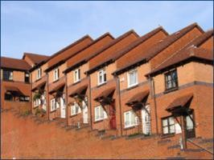
DERECHOS REALES
CC hasta agosto/15
CC a partir de agosto/15
el dominio
el condominio
el usufructo
el uso
la habitación
las servidumbres
la hipoteca
la prenda
la anticresis
la superficie forestal
el dominio
el condominio
la propiedad horizontal
los conjuntos inmobiliarios
el tiempo compartido (administrador)
el cementerio privado
superficie (edif.70 años y forestal o plantaciones 50 años)
el usufructo
el uso
la habitación
la servidumbre
la hipoteca
la anticresis
la prenda

Slide 7
1) Derecho Real de DOMINIO
DERECHOS REALES
DOMINIO PERFECTO
e l dominio perfecto es e l derecho real que otorga todas l as facultades de usar, gozar y disponer material y jurídicamente de una cosa, dentro de
los l ímites previstos por l a l ey. e l dominio se presume perfecto hasta que se pruebe lo contrario. ( art. 1941 )

Slide 8
DERECHOS REALES – Características del Derecho de
Dominio
ES ABSOLUTO
Erga ommes (Excluyente dice el nuevo CC)
ES EXCLUSIVO
2 personas No pueden ser propietarios del TODO del dominio
ES PERPETUO
subsiste independientemente del ejercicio del derecho

Slide 9
DERECHOS REALES – DOMINIO
LIMITACIONES al Derecho de Dominio
Exclusivo
Condominio
Absoluto
Usufructo
Perpetuo
Expropiación y Prescripción Adquisitiva

Slide 10
DERECHOS REALES - 2) CONDOMINIO
CONDOMINIO
NUEVO CC: CONDOMINIO ES EL DERECHO REAL DE PROPIEDAD SOBRE UNA COSA QUE PERTENECE EN
COMÚN A VARIAS PERSONAS Y QUE CORRESPONDE A
C ADA UNA POR UNA PARTE INDIVISA. LAS PARTES DE LOS CONDÓMINOS SE PRESUMEN IGUALES, EXCEPTO QUE LA LEY O EL TÍTULO DISPONGAN OTRA
PROPORCIÓN.

Slide 11
- El uso del TODO es de TODOS
DERECHOS REALES - Condominio
Deben contribuir todos con los gastos de conservación
Se puede vender o hipotecar la parte indivisa
pero queda supeditada a la división
futura

Slide 12
DERECHOS REALES - Condominio
-Indivisión Forzosa
Habrá Indivisión forzosa, cuando el condominio sea sobre cosas afectadas como accesorios indispensables al uso común de dos o mas heredades que pertenezcan a diversos propietarios y ningunos de los condóminos podrá pedir la división

Slide 13
DERECHOS REALES – Condominio
El Condominio de paredes, muros, fosos y cercos que sirven de separación entre dos
heredades contiguas es de indivisión forzosa

Slide 14
Administración del Condominio
Si no es posible el uso y goce en común por razones atinentes a la propia cosa o por la oposición de alguno de los condóminos, éstos reunidos en asamblea deben decidir sobre su administración.(art.1993)
Asamblea. Se debe informar a todos los condóminos el motivo de la convocatoria, citar fehacientemente y con antelación razonable- (1994)
Mayoría absoluta según el valor de las partes indivisas aunque corresponda a uno solo, obliga a todos. En caso de empate, debe decidir la suerte.

Slide 15
Clases de condominios
Condominio sin indivisión forzosa
Partición: Rigen para el condominio las reglas de la división de la herencia, en tanto sean compatibles (art.1996) cualquier condómino puede pedir la partición en cualquier momento. Este derecho es imprescriptible. La partición también puede hacerse por compra de uno de los condóminos.
Condominio con indivisión forzosa temporaria
Ningún condómino puede renunciar a pedir la partición pero puede acordarse la suspensión de la partición por 10 años (arts.1999 y 2000)
- Partición Nociva
. Partición anticipada
La indivisión temporaria o el cese solo son oponibles a terceros si se inscriben
en el registro de la propiedad.

Slide 16
Clases de condominios…
3) Condominio con indivisión forzosa perdurable
Condominio sobre accesorios indispensables
uso común de dos o más heredades que pertenecen a diversos propietarios y ninguno de los condóminos puede pedir la división mientras mantengan esa condición

Slide 17
Condominio sobre muros, cercos y fosos art.2006
lindero, separativo o divisorio: el que delimita dos inmuebles
encaballado: al lindero que se asienta parcialmente en cada uno de los inmuebles colindantes;
contiguo: al lindero que se asienta totalmente en uno de los inmuebles colindantes, de modo que el filo coincide con el límite separativo;
medianero: al lindero que es común y pertenece en condominio a ambos colindantes;
privativo o exclusivo: al lindero que pertenece a uno solo de los colindantes;
de cerramiento: al lindero de cerramiento forzoso, sea encaballado o contiguo;

Slide 18
Muros, cercos y fosos…
de elevación: al lindero que excede la altura del muro de cerramiento;
enterrado: al ubicado debajo del nivel del suelo sin servir de cimiento a una construcción en la superficie.
Cerramiento forzoso urbano. Cada colindante tiene el derecho y la obligación recíprocos, de construir un muro lindero de cerramiento, al que puede encaballar en el inmueble colindante, hasta la mitad de su espesor
Muro de cerramiento forzoso: debe ser estable, aislante y de altura no menor a 3 metros contados desde la intersección del límite con la superficie de los inmuebles. Las reglamentaciones municipales pueden establecer otras medidas esto significa que la construcción de un muro de cerramiento en los lotes de las ciudades no solo es un derecho sino una obligación de AMBOS colindantes

Slide 19
Medianera
Adquisición de la medianería. El muro construido conforme a lo dispuesto en el artículo 2008 – muro de cerramiento forzoso - es medianero hasta la altura de tres metros.
Presunciones. A menos que se pruebe lo contrario, el muro lindero entre dos edificios de una altura mayor a los tres metros, se presume medianero desde esa altura hasta la línea común de elevación. A partir de esa altura se presume privativo del dueño del edificio más alto.
La presunción solo es para edificaciones

Slide 20
Cobro de la medianera
muro de cerramiento contiguo: el titular tiene derecho a reclamar al titular colindante la mitad del valor del terreno, del muro y de sus cimientos.
Encaballado: se cobra la mitad del valor del muro y de sus cimientos.
No se puede reclamar Mayor valor por características edilicias del muro y sus cimientos con relación a la estabilidad y aislación que sean superiores a los estándares del lugar
- los muros de elevación y enterrado solo se pueden adquirir tal como están construidos aún
cuando excedan los estándares del lugar
- solo se puede exigir el cobro cuando el colindante haga uso de los muros construidos por el otro.
Prescripción Extintiva de la acción de cobro: Es de 5 años (antes del año 2015 era de 10)
la medianería respecto al muro de cerramiento (construcción obligatorio para ambos vecinos
en zonas urbanas)se inicia desde el comienzo de su construcción; y respecto al de elevación o
al enterrado, desde su utilización efectiva por el titular colindante.

Slide 21
Derechos de los condóminos
Puede adosar construcciones al muro, anclarlas en él, empotrar todo tipo de tirantes y abrir cavidades, aun en la totalidad de su espesor, siempre que del ejercicio regular de ese derecho no resulte peligro para la solidez del muro.
Puede prolongar el lindero en altura y profundidad sin indemnizar al otro condómino
Puede demoler y volver a construir a su costa si lo necesita y si utiliza una superficie mayor debe ser del terreno del que lo realiza y el nuevo sigue siendo medianero en todo su espesor
Abdicación y readquisición de la medianería

Slide 22
Medianería rural
art.2032
El cerramiento es siempre medianero, aunque sea excavado
El que realiza el cerramiento tiene derecho a cobrar el valor de un cerramiento según valor del lugar
Es medianero el árbol y arbusto contiguo o encaballado con relación a muros, cercos o fosos linderos, tanto en predios rurales como urbanos.(art.2034). Si causa perjuicio cualquiera de los condóminos puede pedir sean arrancados a costa de ambos.
Si se cae o o seca el árbol solo puede reponerse con el consentimiento de
ambos condóminos.

Slide 23
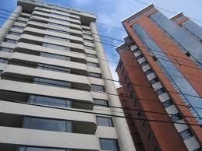
3) Ley de Propiedad Horizontal 13.512
(vigente hasta agosto/15)
Los distintos pisos de un edificio o distintos departamentos de
un mismo piso o departamentos de un edificio de una sola
planta, que sean independientes y que tengan salida a la vía
pública directamente o por un pasaje común podrán pertenecer
a propietarios distintos , de acuerdo a las disposiciones de esta
ley. cada piso o departamento puede pertenecer en condominio a
más de una persona
-

Slide 24
Nuevo CC art.2037
La propiedad horizontal es el derecho real que se ejerce sobre un inmueble propio que otorga a su titular facultades de uso, goce y disposición material y jurídica que se ejercen sobre partes privativas y sobre partes comunes de un edificio, de conformidad con lo que establece la ley y el respectivo reglamento de propiedad horizontal. Las diversas partes del inmueble así como las facultades que sobre ellas se tienen son interdependientes y conforman un todo no escindible

Slide 25
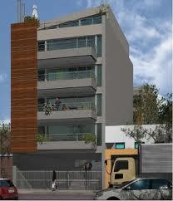
Ley de Propiedad Horizontal
Cada propietario será dueño exclusivo de su piso o departamento
y
copropietario sobre el terreno y sobre todas las cosas de edificio, o indispensables para mantener su seguridad.
uso común del

Slide 26
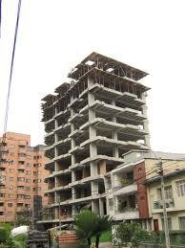
Partes comunes
Ley de Propiedad Horizontal
Los cimientos, muros maestros, techos, patios solares, pórticos, galerías y vestíbulos comunes, escaleras, puertas de entradas, jardines
Los locales e instalaciones de servicios centrales, como calefacción, agua caliente o fría, refrigeración, etcétera
Los locales para alojamiento del portero y portería:
Los tabiques o muros divisorios de los distintos departamentos
Los ascensores, montacargas, incineradores de residuos y en general todos los artefactos o instalaciones existentes para servicios de beneficio común
Esta enumeración no es taxativo y los sótanos y azoteas tendrán carácter común salvo convención en contrario

Slide 27
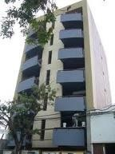
Ley de Propiedad Horizontal
Derechos del propietario sobre las partes comunes
Cada propietario puede usar los bienes comunes según su destino y sin dañar o restringir el legítimo derecho de los demás.
El derecho de cada propietario sobre los bienes comunes será proporcionado al valor de su
departamento
Los derechos de cada propietario en los bienes comunes son inseparables del dominio, uso y goce de su respectivo departamento o piso.
En la transferencia, gravamen, embargo o cualquier acto jurídico de un departamento se
entenderá que incluye los bienes comunes
Cada propietario puede, sin necesidad de consentimiento de los demás, enajenar , constituir derechos reales o personales sobre su departamento.

Slide 28
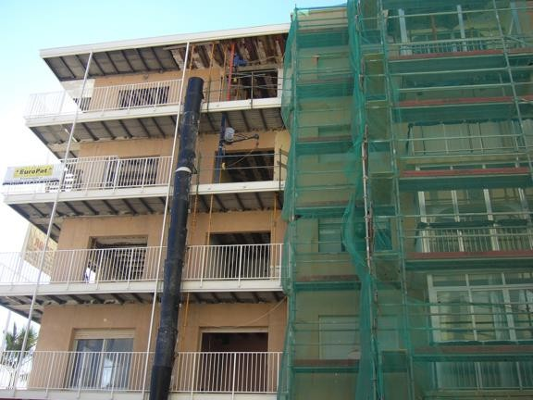
Ley de Propiedad Horizontal - ¿ Cómo se administra un edificio?
Por ley DEBE constituirse el Consorcio de Propietarios, que deberá acordar y redactar un
REGLAMENTO de COPROPIEDAD Y ADMINISTRACIÓN, que se inscribirá en el Registro de
la Propiedad.
El reglamento podrá modificarse por los propietarios X mayoría de 2/3, deberá plasmarse en una Escritura pública e inscribirse esa modificación en el Registro de la
Propiedad Inmueble Obligatoriamente
Obligatoriamente el Reglamento de Consorcio deberá prever: 1)Remuneración y forma de remoción del representante 2) forma de fijación de las expensas 3) forma de convocar y desarrollar las reuniones de propietarios
CONSORCIO: Tien carácter de Persona Jurídica
- ASAMBLEA (de todos los propietarios)
- CONSEJO DE PROPITARIOS Y
- ADMINISTRADOR.

Slide 29
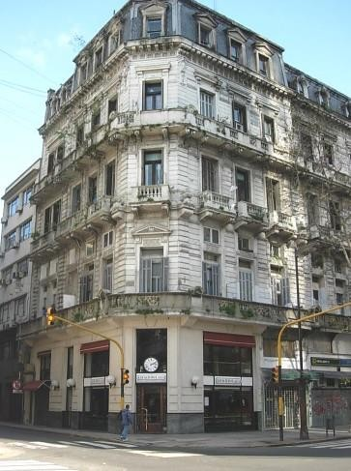
¿Cómo se extingue?
Ley de Propiedad Horizontal
VETUSZTEZ
Demolición
+ de la mitad del valor
Venta del terreno y materiales
Idem
Reconstrucción
la minoría no podrá ser obligada a contribuir a ella
pero la mayoría podrá adquirir la parte de los ellos según valuación judicial.

Slide 30
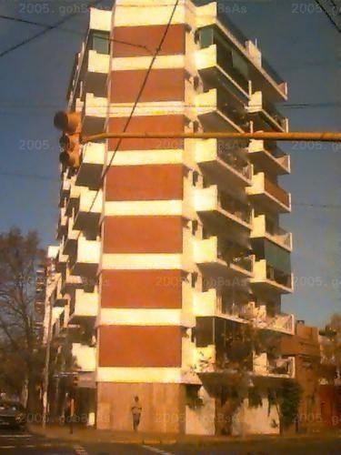
Ley de Propiedad Horizontal
Obligación de los propietarios de contribuir al pago de las expensas y primas de
seguro total del edificio
sigue siempre al dominio de sus respectivos pisos o departamentos aun con respecto a las devengadas antes de su adquisición
crédito privilegiado

Slide 31
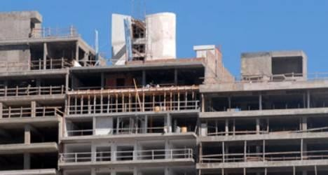
3.1 Prehorizontalidad
Contratos anteriores a la constitución de la propiedad horizontal.
Seguro obligatorio a favor de los adquirentes frente a la imposibilidad no fracaso de la obra-

Slide 32
4) Conjuntos inmobiliarios (2073)
clubes de campo, barrios cerrados o privados, parques industriales, empresariales o náuticos, o cualquier otro emprendimiento urbanístico independientemente del destino de vivienda permanente o temporaria, laboral, comercial o empresarial que tenga, comprendidos asimismo aquellos que contemplan usos mixtos, con arreglo a lo dispuesto en las normas administrativas locales.
Características. Son elementos característicos de estas urbanizaciones, los
siguientes: cerramiento, partes comunes y privativas, estado de indivisión forzosa y perpetua de las partes, lugares y bienes comunes, reglamento por el que se establecen órganos de funcionamiento, limitaciones y restricciones a los derechos particulares y régimen disciplinario, obligación de contribuir con los gastos y cargas comunes y entidad con personería jurídica que agrupe a los propietarios de las unidades privativas. Las diversas partes, cosas y sectores comunes y privativos, así como las facultades que sobre ellas se tienen, son interdependientes y conforman un todo no escindible.

Slide 33
Conjuntos inmobiliarios
Marco legal. los conjuntos inmobiliarios, se rigen por las normas administrativas aplicables en cada jurisdicción.
Deben someterse a la normativa del derecho real de propiedad horizontal establecida a los fines de conformar un derecho real de propiedad horizontal especial. Los cerramientos y limites perimetrales se rigen por las nomas provinciales y municipales
Cosas y partes necesariamente comunes. Son necesariamente comunes o de uso común las partes y lugares del terreno destinadas a vías de circulación, acceso y comunicación, áreas específicas destinadas al desarrollo de actividades deportivas, recreativas y sociales, instalaciones y servicios comunes, y todo otro bien afectado al uso comunitario, determinados por el reglamento de propiedad horizontal que regula el emprendimiento.
Cosas y partes privativas. los que posean independencia funcional según su destino y salida a la vía pública por vía directa o indirecta.

Slide 34
5) Tiempo Compartido
Bienes afectados a un uso periódico y por turnos, para alojamiento, hospedaje, comercio, turismo, industria u otros fines y para brindar las prestaciones compatibles con su destino.
Bienes que lo integran: inmuebles y muebles
Afectación: por escritura pública y debe ser otorgado por el titular de dominio Requisitos: Los bienes deben estar libres de gravámenes y restricciones.
Instrumento de afectación Registro de la Propiedad y en el Registro de Prestadores y Establecimientos afectados a Sistemas de Tiempo Compartido previsto en la ley especial, previo a todo anuncio, ofrecimiento o promoción comercial e implica la no modificación del destino

Slide 35
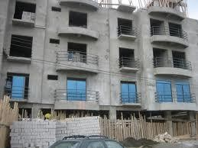
Tiempo Compartido
Deberes del emprendedor.
a) establecer el régimen y control de utilización y administración
garantizar el ejercicio del derecho de los usuarios
pagar los gastos por las unidades no enajenadas.
Deberes de los usuarios:
ejercer su derecho conforme a su naturaleza y destino
responder por los daños que ocasione a la unidad, al establecimiento, o a sus áreas comunes
comunicar cesión temporal o definitiva de sus derechos, según el os procedimientos establecidos
abonar en tiempo y forma las cuotas por gastos del sistema

Slide 36
6) Cementerios privados (2103)
los inmuebles de propiedad privada afectados a la inhumación de restos humanos
Afectación: El titular de dominio debe por escritura afectar a tal fin e inscribir en el Registro de la Propiedad Inmueble juntamente con el reglamento de administración y uso del cementerio. A partir de su habilitación por parte de la municipalidad local el cementerio no puede alterar su destino ni ser gravado con derechos reales de garantía.
Reglamento de administración y uso
El administrador debe llevar un registro de inhumaciones con los datos identificatorios de la persona inhumada y un registro de titulares de los derechos de sepultura

Slide 37
7) Derecho real de superficie (2114)
Es un derecho real temporario, sobre un inmueble ajeno, con facultades de uso, goce y disposición material y jurídica del derecho de plantar, forestar o construir, o sobre lo plantado, forestado o construido en el terreno, el suelo o el subsuelo
Modalidades. El superficiario puede realizar construcciones, plantaciones o forestaciones sobre la rasante, vuelo y subsuelo del inmueble ajeno, haciendo propio lo plantado, forestado o construido.
Sobre una parte o el todo de un inmueble, suelo, subsuelo o construcciones ya existentes. 70 años para construcciones y 50 para plantaciones
El propietario conserva la disposición material y jurídica que corresponde a su derecho, siempre que las ejerza sin turbar el derecho del superficiario.

Slide 38
8) Usufructo (2129)
Es el derecho real de usar, gozar y disponer jurídicamente de un bien ajeno, sin alterar su sustancia.
¿qué es Alteración de la sustancia?: modifica su materia, forma o destino, y si se trata de un derecho, cuando se lo menoscaba.
Objeto del usufructo: sobre un todo o parte material o indiviso:
una cosa no fungible;
un derecho, sólo en los casos en que la ley lo prevé;
una cosa fungible cuando recae sobre un conjunto de animales;
el todo o una parte indivisa de una herencia cuando el usufructo es de origen testamentario.

Slide 39
Usufructo
Legitimación: el dueño, el titular de un derecho de propiedad horizontal, el
superficiario y los comuneros del objeto sobre el que puede recaer.
Puede establecerse conjunta y simultáneamente a favor de varias personas
En ningún caso el juez puede constituir un usufructo o imponer su constitución
Modos de constitución.
por la transmisión del uso y goce con reserva de la nuda propiedad;
por la transmisión de la nuda propiedad con reserva del uso y goce;
por transmisión de la nuda propiedad a una persona y el uso y goce a otra.

Slide 40
9) Uso y Habitación
Uso es el derecho real que consiste en usar y gozar de una cosa ajena, su parte material o indivisa, en la extensión y con los límites establecidos en el título, sin alterar su sustancia. Si el título no establece la extensión del uso y goce se entiende que se constituye un usufructo.
El derecho real de uso sólo puede constituirse a favor de persona humana.
Habitación es el derecho real que consiste en morar en un inmueble ajeno construido, o en parte material de él, sin alterar su sustancia.
Ambos derechos reales sólo puede constituirse a favor de persona humana

Slide 41
10) Servidumbre
Es el que se establece entre dos inmuebles y que concede al titular del inmueble dominante determinada utilidad sobre el inmueble sirviente ajeno. La utilidad puede ser de mero recreo.
Servidumbre positiva y negativa. La servidumbre es positiva si la carga real consiste en soportar su ejercicio; es negativa si la carga real se limita a la abstención determinada impuesta en el título.
Servidumbre real y personal. Servidumbre personal es la constituida en favor de persona determinada sin inherencia al inmueble dominante. Si se constituye a favor de una persona humana se presume vitalicia, si del título no resulta una duración menor.
Servidumbre real es la inherente al inmueble dominante. Se presume perpetua excepto pacto en contrario.
Servidumbre forzosa. La establecida por la ley
El juez no puede constituir una servidumbre o imponer su constitución.

Slide 42
11) Derechos reales de garantía - HIPOTECA
Hipoteca: recae sobre uno o más inmuebles individualizados que continúan en poder del constituyente y que otorga al acreedor, ante el incumplimiento del deudor, las facultades de persecución y preferencia para cobrar sobre su producido el crédito garantizad
Pueden constituir hipoteca, por escritura pública los titulares de los derechos reales de dominio, condominio, propiedad horizontal, conjuntos inmobiliarios y superficie
Duración de la inscripción: Los efectos del registro de la hipoteca se conservan por el término de 20 años, si antes no se renueva
Anticresis : el derecho real de garantía que recae sobre cosas registrables individualizadas, cuya posesión se entrega al acreedor o a un tercero designado por las partes, a quien se autoriza a percibir los frutos para imputarlos a una deuda.
Plazo máximo. 10 años para inmuebles - 5 años muebles registrables

Slide 43
12) Prenda
Es el derecho real de garantía sobre cosas muebles
Prenda con registro. para asegurar el pago de una suma de dinero, o el cumplimiento de cualquier clase de obligaciones a las que los contrayentes le atribuyen

Slide 44
Prenda de créditos
Créditos instrumentados. La prenda de créditos es la que se constituye sobre cualquier crédito instrumentado que puede ser cedido.
La prenda de créditos se constituye cuando se notifica la existencia del contrato al deudor del crédito prendado.
Conservación y cobranza. El acreedor prendario debe conservar y cobrar, incluso judicialmente, el crédito prendado. Se aplican las reglas del mandato.
Si la prestación percibida por el acreedor prendario consiste en dinero, debe aplicar lo recibido hasta cubrir íntegramente su derecho contra el deudor y en los límites de la prenda.

